Slide 1
Projektmunka
Dobi Levetne Jankovics Péter Ivánczi Ferenc

Slide 2

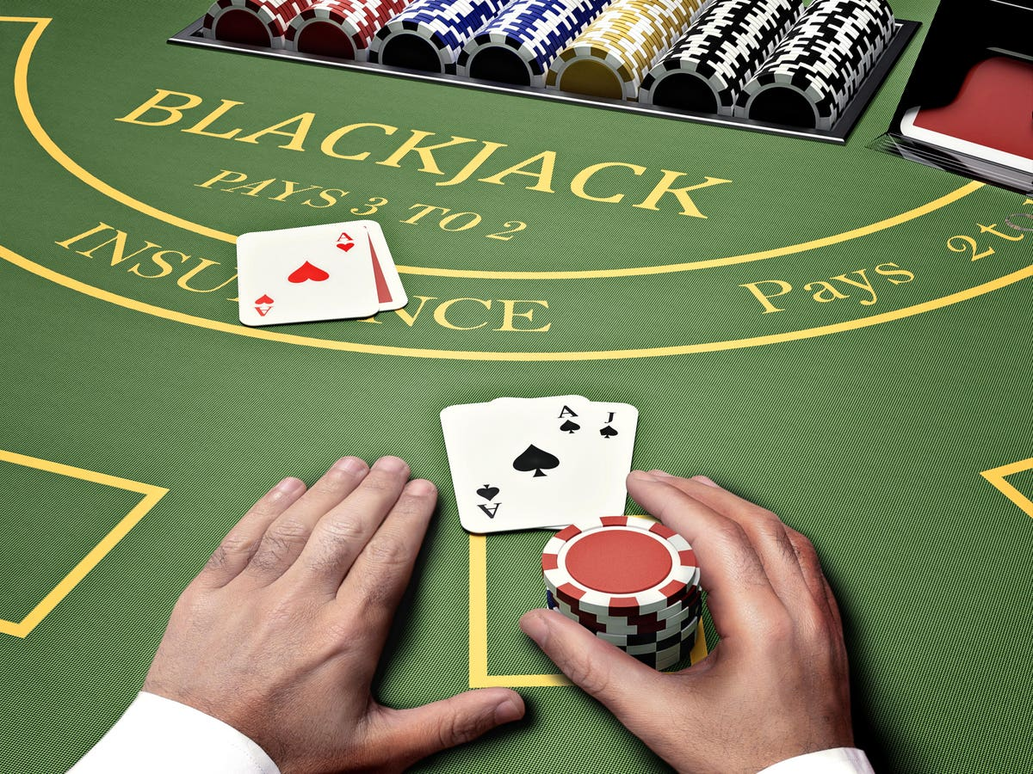
1.Óra
Ötletelés,megbeszélés,Blackjack játék értelmezése

Slide 3
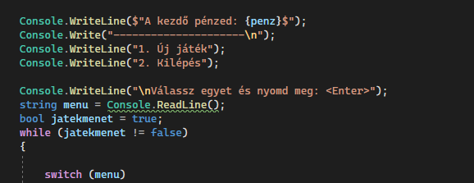
2.Óra
Neki álltunk a projektnek,keresgéltünk,ötleteltünk tovább,megszületett a kód alapja

Slide 4
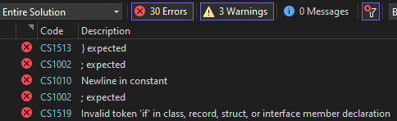
3.Óra
A kódot folytattuk,de sok hiba volt benne ezért lassabban haladt a munka,sok időt töltöttünk a hibák keresésével/javításával.

Slide 5
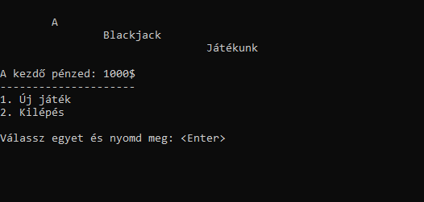
4.Óra
A hibákat fixáltuk,és a kódot is befejeztük,már csak kisebb szépségi gondok voltak,ezekkel foglalkoztunk.

Slide 6
Köszönjük a figyelmet!

